Slide 1
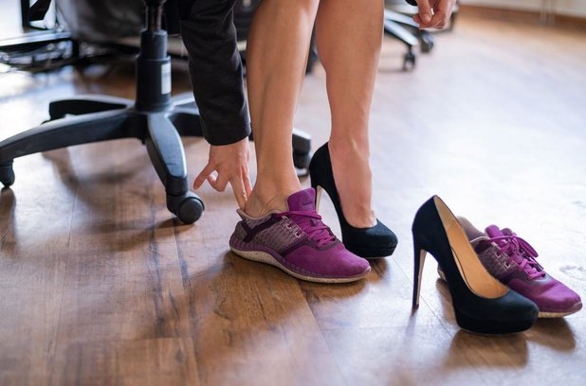
TOELICHTING
SPORTIEVE WERKPLEK

Slide 2
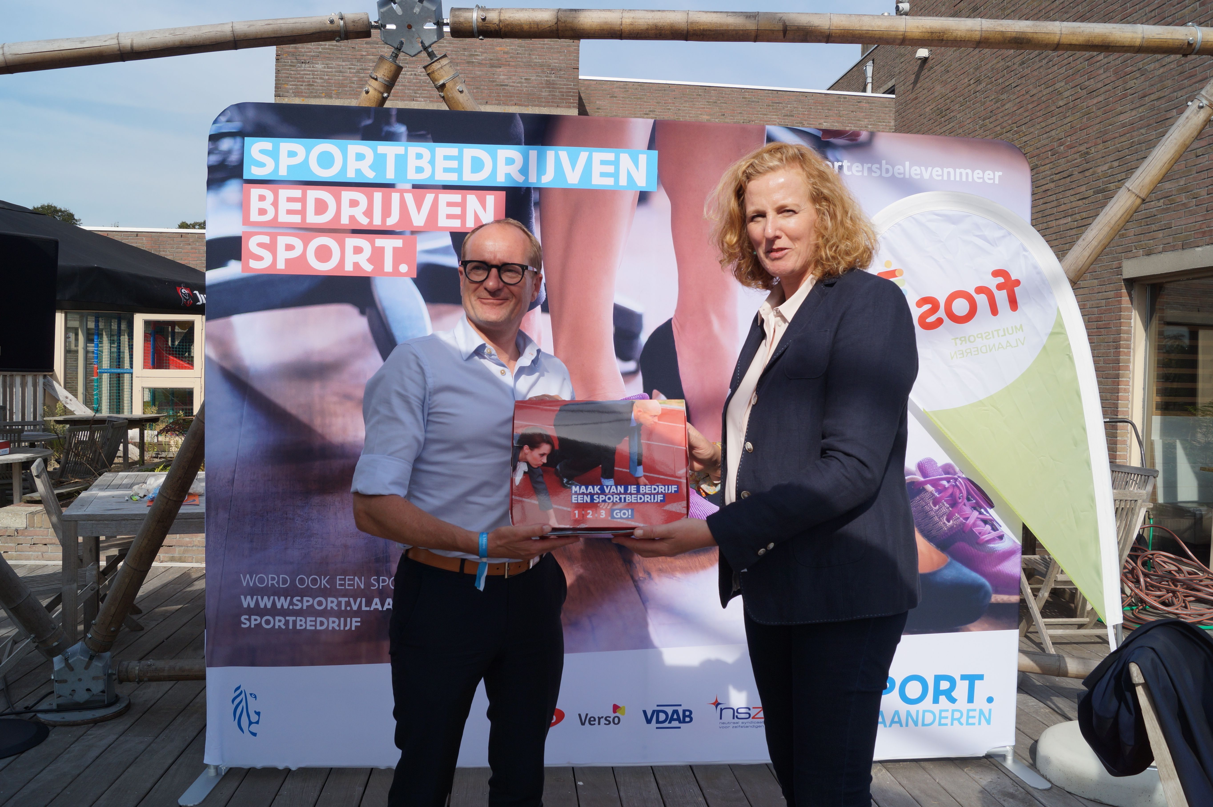

Slide 3
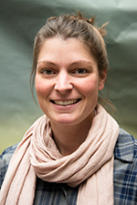
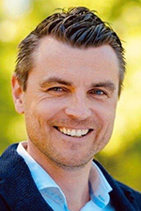
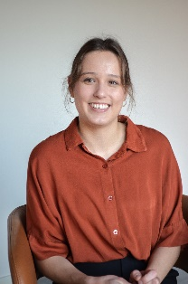
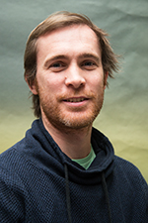
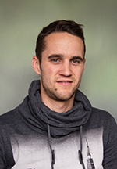
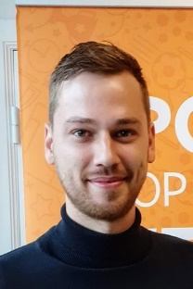
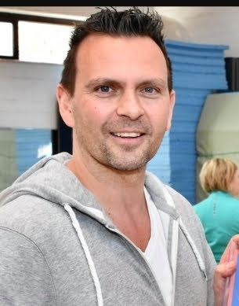
TEAM SPORTIEVE WERKPLEK
Olivia Verelst
Filip Demeyer
Evelyn De Varé
Koen Meeusen
Davy Van Kerkhoven
Wout Haest
Christoph Caluwé

Slide 4
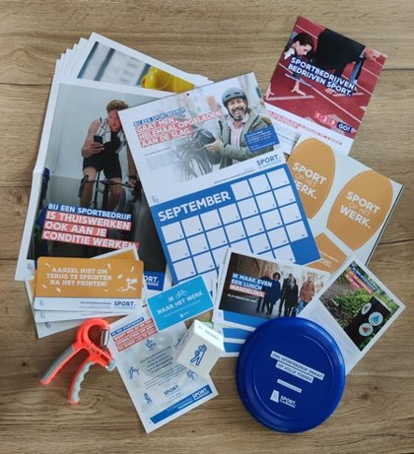
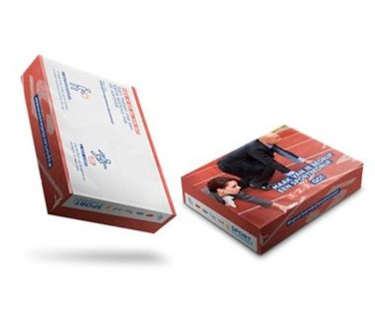
STARTERSKITS EN PROMOTIEMATERIAAL

Slide 5
SPORT- & BEWEEGSCAN
46 VRAGEN → NODEN EN WENSEN VAN DE WERKNEMERS
  PROFIEL: LEEFTIJD, GESLACHT, FUNCTIE, WERKREGIME, …
  MOBILITEIT
  SPORT- EN BEWEEGGEDRAG - ZITGEDRAG
VERWERKING IN RAPPORT EN PRESENTATIE DOOR CONSULENT
REEDS AFGENOMEN BIJ MEER DAN 400 BEDRIJVEN (120.000 WN’S)
SLECHTS 7 MINUTEN INVULTIJD
ANONIEM

Slide 6
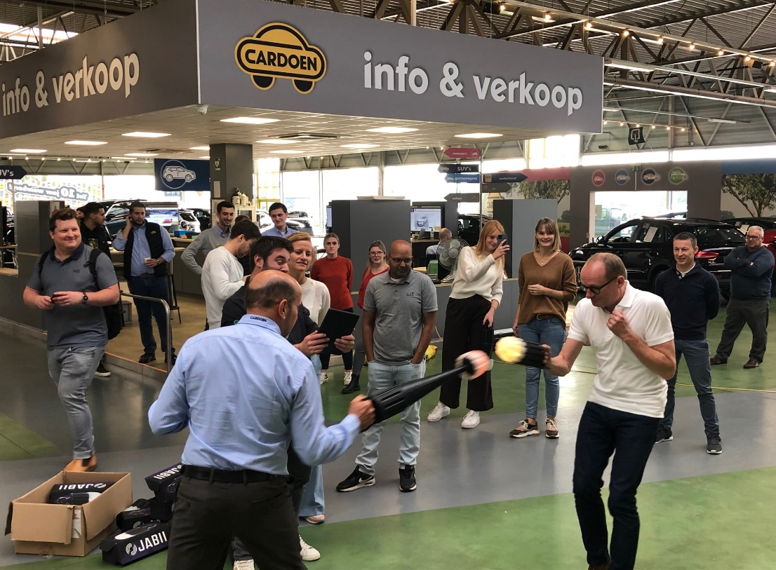
PROEFSPORTSESSIES

Slide 7
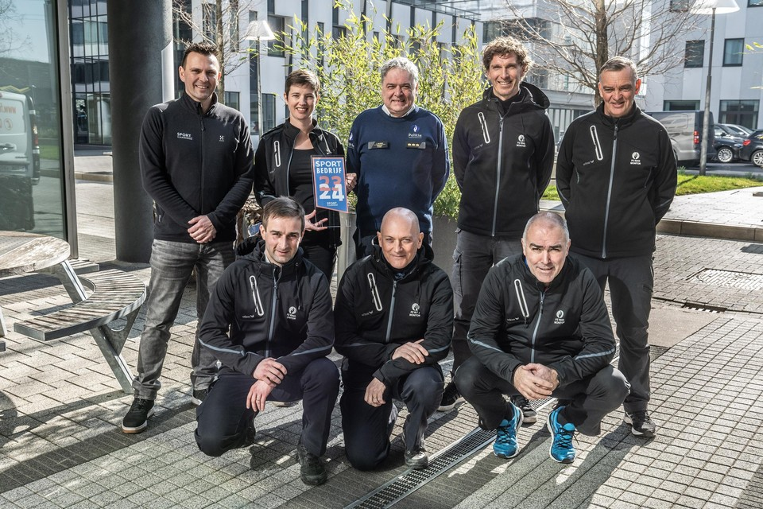
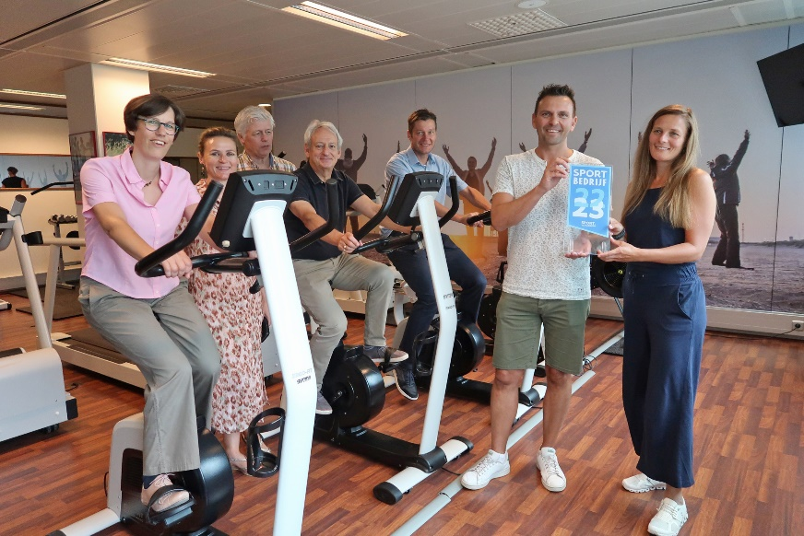
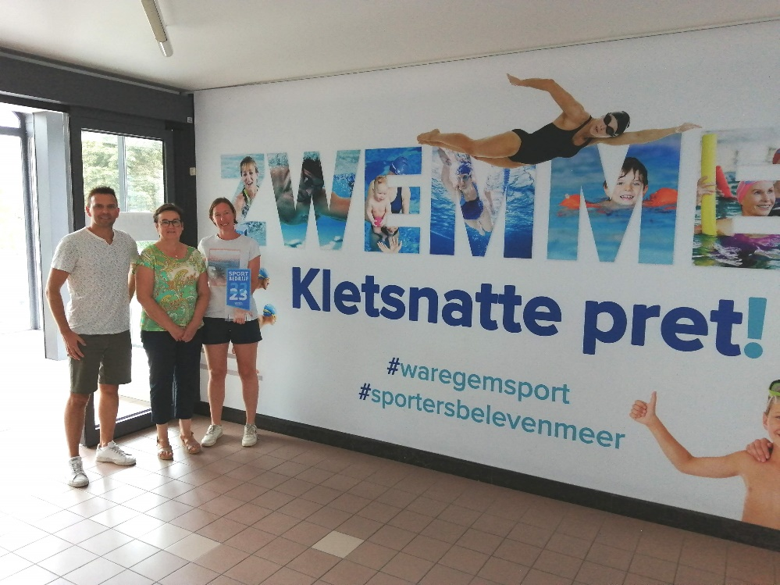

LABEL SPORTBEDRIJF

Slide 8
LABEL SPORTBEDRIJF: CRITERIA
GEÏNTEGREERD SPORT- EN BEWEEGBELEID
BEWEEG- EN SPORTAMBASSADEUR(S)
PROMOTIE VAN SPORT- EN BEWEEGACTIVITEITEN
ORGANISATIE VAN SPORT- EN BEWEEGINITIATIEVEN
INFRASTRUCTUUR
WOON-WERKVERKEER
KWALITATIEVE BEGELEIDING DOOR EXTERNE AANBIEDER

Slide 9

SPORTBEDRIJF-AWARDS

Slide 10
TOELICHTING
SPORTIEVE WERKPLEK

